Slide 1

1. 멀티콥터의 구성과 원리
AuTurbo 2019 MultiCopter Contorl
JayL
Joong Youl Lee

Slide 2
멀티콥터 – 구성
Frame(프레임)
Flight Controller(비행조종 컨트롤러)
Motor(모터)
ESC-Electronic Speed Controller(변속기)
Propellers(프로펠러)
Lipo Battery(리튬폴리머 배터리)
각종 센서(sonar, camera, lidar, telemetry등)
Notes:
<number>

Slide 3
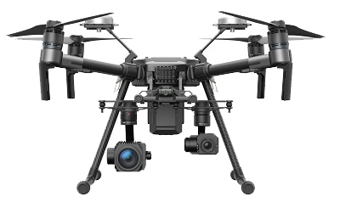
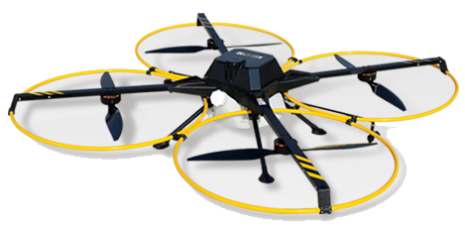
멀티콥터의 구성과 원리
멀티콥터의 구성 - 비행체
프로펠러
FC
FC
프로펠러
붐
모터
붐
모터
카메라
착륙장치
착륙장치
가드
Notes:
<number>

Slide 4
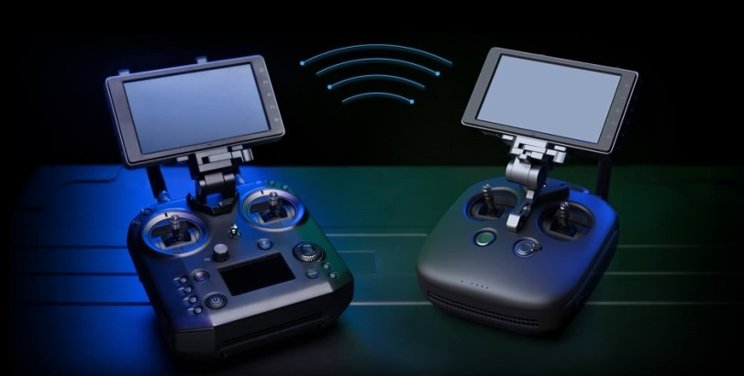
멀티콥터 – 구성
멀티콥터의 구성 – 조종기(GCS)
터치스크린모니터
터치스크린모니터
살포/짐벌레버
Stick
살포/짐벌레버
Stick
RTH버튼
RTH버튼
메뉴버튼
Notes:
<number>

Slide 5
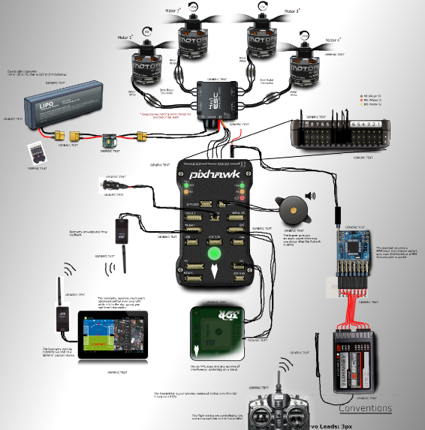
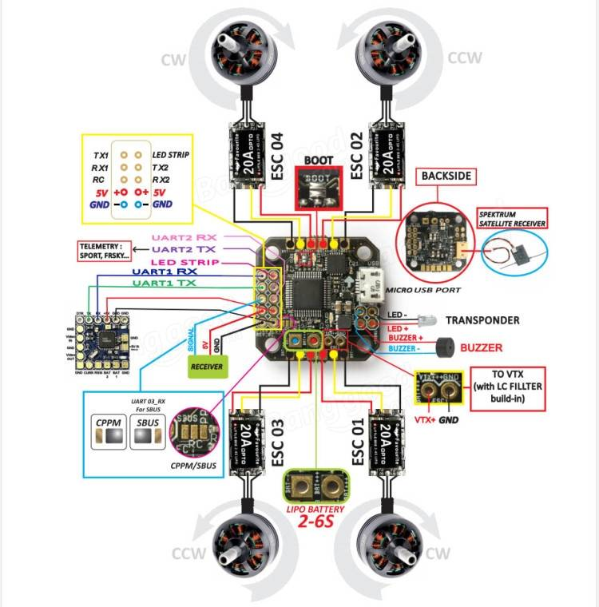
멀티콥터
멀티콥터작동 원리

Slide 6
멀티콥터
기체의 상태를 계측하는 센서
자이로 센서 : 회전을 계측하는 센서
가속도 센서 : 기체의 기울어지는 속도를 계측
기압센서 , 초음파센서, 광학센서
자세제어 원리
가속도 센서로부터 얻은 기울기를 근거로 기울어진쪽의 로터의 출력을 증가시키고 자이로센서로부터 얻은 회전상태를 근거로 모터를 제어한다
GPS모드 : GPS가 제공한 위치정보를 근거로 제자리 비행 할 수 있도록 제어

Slide 7
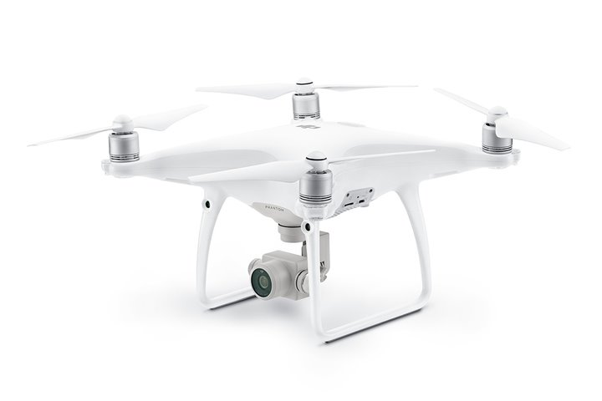
비행원리 – 멀티콥터에 작용하는 힘
조종원리
Rolling : Aileron
Yawing : Rudder
Pitching : Elevator

Slide 8
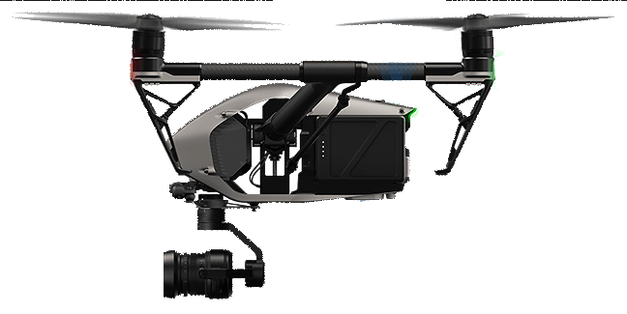
비행원리 – 멀티콥터에 작용하는 힘
제자리비행(Hovering)
양력
“양력=중력”
중력

Slide 9
비행원리 – 멀티콥터에 작용하는 힘
전진/후진 측면 비행
양력
항력
추력
전진비행
추력=항력 / 양력=중력
중력

Slide 10
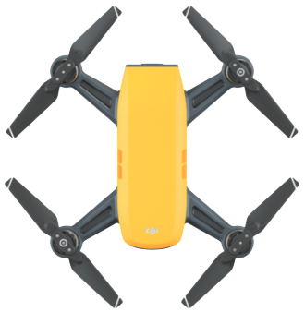
비행원리 – 멀티콥터의 구조와 비행원리
멀티콥터의 비행원리- 전진
후방 로터가 빨리 회전한다.
전방모터는 상대적으로 느리게 회전한다.
Front
전진
느림
느림
빠름
빠름

Slide 11
비행원리 – 멀티콥터의 구조와 비행원리
멀티콥터의 비행원리- 우측이동
좌측모터가 빠르게 회전한다.
우측모터가 상대적으로 느리게 회전한다
Front
빠름
느림
빠름
느림
우측이동

Slide 12
비행원리 – 멀티콥터의 구조와 비행원리
멀티콥터의 비행원리- 좌측선회
오른쪽으로 도는 모터가 빨리 돌면 좌측선회를 한다.
Front
빠름
느림
좌측선회
느림
빠름

Slide 13
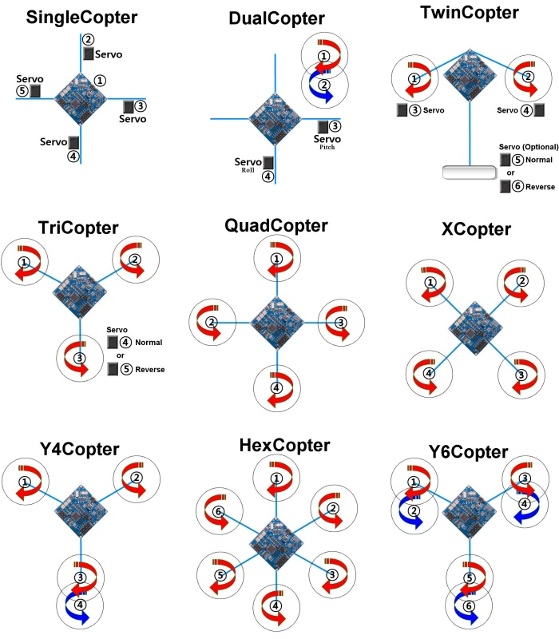
비행원리 – 멀티콥터의 구조와 비행원리
모터의 회전방향과 진행방향
Notes:
<number>

Slide 14
2. ROS로 제어하기
AuTurbo 2019 MultiCopter Control

Slide 15
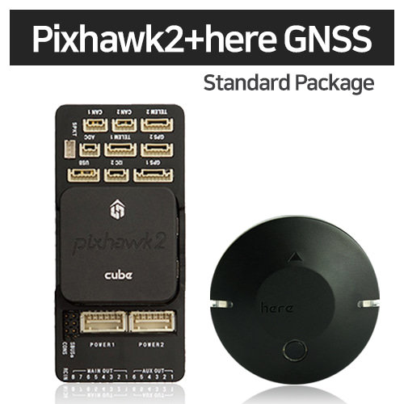
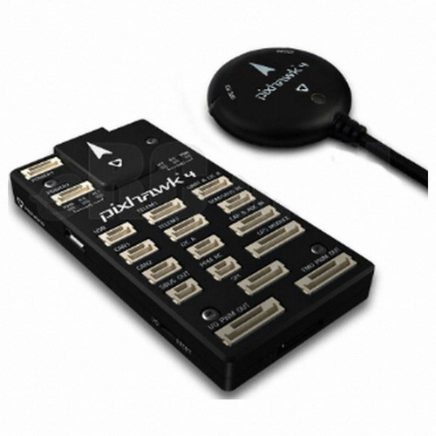
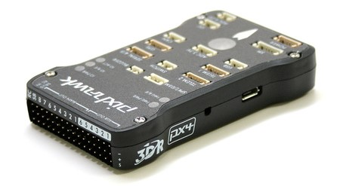
픽스 호크(Pixhawk)
Open Source 기반ardupilot & px4 를 지원하는 H/W
3dr-solo, intel-aero, nvidia-jetson, ardrone, edge등에서 사용.
다양한 플랫폼 지원 FC (Flight Contoler)
- Rover, Helicopter, Multicopter, Boat, Submarin, V-Tol, Tiltroter
다양한 센서류 지원
- Optical flow, Sonar, Lidar, ADS-B

Slide 16
MAVLINK
MAVLink는 소형 비행체에 적합하도록 매우 가볍고, 헤더만 가지는 메시지 마샬링(marshalling) 라이브러리입니다.
MAVLink는 모던 하이브리드 publish-subscribe 구조와 point-to-point 디자인 패턴을 따릅니다. : mission protocol나 parameter protocol처럼 설정 서브-프로토콜들은 두지점간 통신시에 재전송이 가능하지만 데이터 스트림은 topics 을 내보냅니다.
MAVLink는 매우 제한된 통신 대역을 가지는 어플리케이션에 최적화되어 있어서 추가 프레임이 필요없습니다. C/C++ 참조 구현은 제한된 RAM과 플래쉬 메모리의 리소스 제약이 있는 시스템에 최적화되어 있습니다. 제조사가 다른 컴포넌트들끼리 상호운용성이 가능한 인터페이스를 제공하는 다양한 제품이 이미 출시되어 필드검증을 받았습니다.

Slide 17
Ardupilot연결하기
준비
0. QGroundContorl 소프트웨어 (픽스호크를 설정 및 컨트롤 하는 소프트웨어)
https://docs.qgroundcontrol.com/en/getting_started/download_and_install.html
chmod +x ./QGroundControl.AppImage
./QGroundControl.AppImage (or double click)
0-1.구글플레이스토어에서 스마트폰(태블릿)에 설치
1. 픽스호크를 컴퓨터와 USB로 연결.
(라즈베리 파이, 오드로이드, 라떼판다 등 serial을 이용하여 연결 가능 /dev/ttyS0 )
lsusb dev/ttyACM* 확인
2. QgroundContorl 실행
./QGroundControl.AppImage (or double click)
3. 화면을 멍하니 바라보기... (뭐가 뭔지...)

Slide 18
Ardupilot을 ROS와 연결하기
준비 (2인 1조)
sudo apt-get install ros-melodic-mavros ros-melodic-mavros-extras
1. 픽스호크를 컴퓨터와 USB로 연결.
(라즈베리 파이, 오드로이드, 라떼판다 등 serial을 이용하여 연결 가능 /dev/ttyS0 )
lsusb dev/ttyACM*
2. 터미널 1 ==> roscore
터미널 2 ==>
roslaunch mavros apm.launch fcu_url:=/dev/ttyACM0 gcs_url:=udp://@192.168.0.x:14550
3. 원격 컴퓨터에서 groundContorl 실행 (스마트 폰 가능)
./QGroundControl.AppImage (or double click)
4. 화면을 멍하니 바라보기... (지도는 알꺼 같은데...)

Slide 19
픽스호크가 없어요! (Gazebo로 돌려보기)
1. 우선 내 PC에 ArduPilot이 있는것처럼 만들어 줍니다.
git clone https://github.com/ArduPilot/ardupilot
cd ardupilot
git submodule update --init –recursive
2. 추가로 필요한 패키지 설치
cd ardupilot
Tools/scripts/install-prereqs-ubuntu.sh -y
3. 환경 구성 파일 다시 로드
. ~/.profile (or 로그아웃 하고 재 로그인)
이제 waf로 빌드가 가능해야 합니다.
4. 시뮬레이션에 사용할 모델 빌드
cd ardupilot
./waf configure –board fmuv3
./waf copter
펌웨어 파일이 완성되면 ardupilot/ArduCopter/Build/fmuv3/bin 폴더 안에
arducopter.bin 펌웨어 파일이 생성 됩니다.

Slide 20
픽스호크가 없어요! (Gazebo로 돌려보기)
5. 가제보 플러그인 설치 (ardupilot plugin)
git clone https://github.com/khancyr/ardupilot_gazebo
cd ardupilot_gazebo
mkdir build
cd build
cmake ..
make -j4(자신의 컴퓨터에 맞게)
sudo make install
6. 가제보 실행
gazebo --verbose worlds/iris_arducopter_runway.world
cd ~/ardupilot/ArduCopter
sim_vehicle.py -f gazebo-iris (--console --map)
위에서 다운받은 QgroundContorl 실행하면 자동 접속
6-1. 원격 컴퓨터로 컨트롤
roslaunch mavros apm.launch fcu_url:=udp://127.0.0.1:14550@ gcs_url:=udp://@172.30.1.32:14550
7. 이착륙 및 자동비행미션 수행 해보기

